Slide 1


UY BAN NHÂN DÂN HUYỆN AN LÃO
TRƯỜNG TIỂU HỌC QUANG TRUNG
SÁCH KẾT NỐI TRI THỨC VỚI CUỘC SỐNG
Môn: Tiếng Việt - Luyện tập
Giáo Viên : Đỗ Thanh Huyền
Lớp 2C

Slide 2
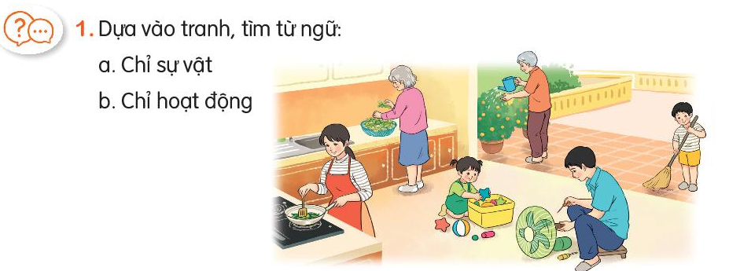
a. Chỉ sự vật: bếp, chảo, quạt, đồ chơi, chổi, cây, rau
b. Chỉ hoạt động: nấu, nhặt, chơi, sửa, quét, tưới

Slide 3
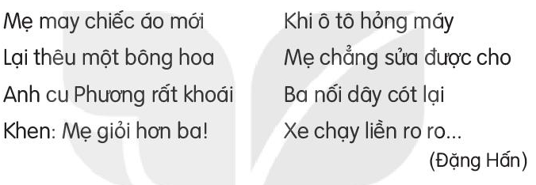

2. Tìm 3 từ ngữ chỉ hoạt động trong đoạn thơ dưới đây:

Slide 4

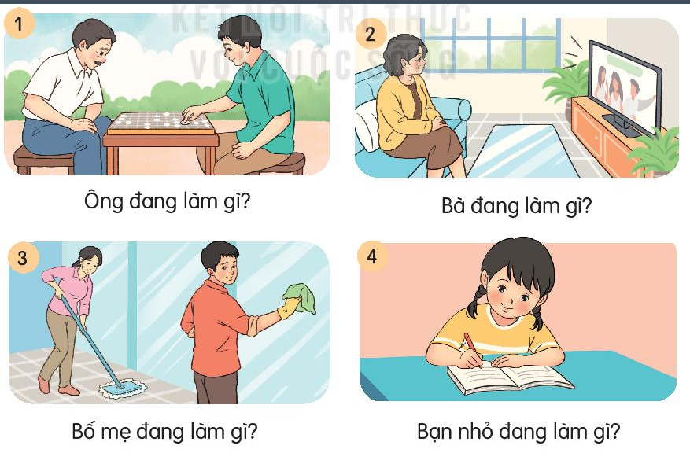
3. Quan sát tranh và trả lời câu hỏi:
Ông đang đánh cờ.
Bà đang xem tivi.
Bố mẹ đang dọn nhà.
Bé đang học bài.
Notes:
HS viết bảng con
HS viết vở

Slide 5



CỦNG CỐ BÀI HỌC
Notes:
Bài giảng thiết kế bởi: Hương Thảo - tranthao121006@gmail.com

